Slide 1





IMPROVED ATOM SEARCH OPTIMIZATION
REALISER PAR : NOUIH OMAR

Slide 2

IMPROVED ATOM SEARCH OPTIMIZATION
L'algorithme Improved Atom Search Optimization (IASO) combine les capacités d'exploration de l'Atom Search Optimization (ASO) avec l'efficacité de recherche locale de l'algorithme de Recuit Simulé (SA). Cette approche hybride améliore l'équilibre entre les phases d'exploration et d'exploitation, menant à de meilleurs résultats d'optimisation.

Slide 3


ASO + SA
ATOM SEARCH OPTIMIZATION
SIMULATED ANNEALING
L'Atom Search Optimization (ASO) est un algorithme inspiré par la dynamique moléculaire. Les atomes représentent des solutions potentielles et se déplacent sous l'effet de forces d'attraction ou de répulsion, en fonction de leur qualité (fitness). L'ASO permet d'explorer l'espace de recherche de manière globale, en favorisant la diversité des solutions.
Le Recuit Simulé (SA) est un algorithme d'optimisation inspiré du processus de trempe en métallurgie. Il simule le refroidissement d'un matériau chauffé, permettant à la solution de se stabiliser progressivement. Le SA accepte parfois des solutions moins bonnes pour éviter de rester bloqué dans des minima locaux.

Slide 4
BASE THÉORIQUE & RÉFÉRENCE
BASE THÉORIQUE
DOCUMENT DE RÉFÉRENCE
L'algorithme IASO est une version hybride qui combine les capacités d'exploration de l'Atom Search Optimization avec l'efficacité de recherche locale de l'algorithme de Recuit Simulé. Cette approche hybride améliore l'équilibre entre les phases d'exploration et d'exploitation, conduisant à de meilleurs résultats d'optimisation.
Pour implémenter cet algorithme, nous avons utilisé le document "A novel improved atom search optimization algorithm for designing power system stabilizer" de Davut Izci. Ce document décrit en détail l'algorithme IASO, propose des tests de performance et des comparaisons avec d'autres algorithmes.

Slide 5

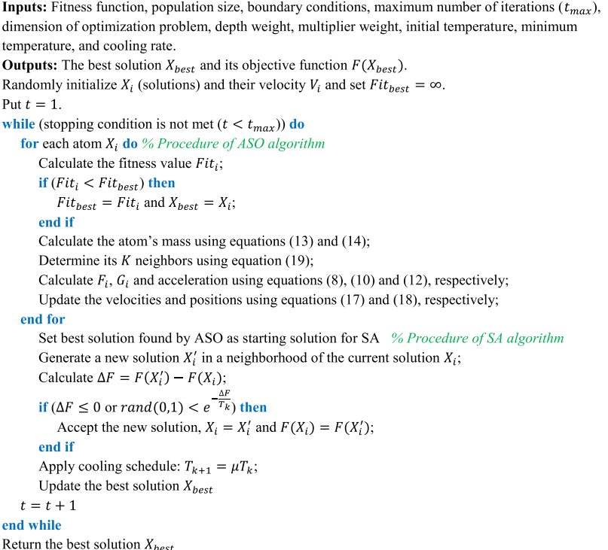
L'ALGORITHME
Notes:
### Étapes de l'Algorithme IASO
#### 1. Initialisation
- **Initialiser les solutions et les vitesses** : Créer des solutions initiales et définir leurs vitesses aléatoirement.
- **Définir la meilleure fitness initiale** : Fixer la meilleure fitness à une valeur très élevée (\( \infty \)).
#### 2. Boucle Principale (jusqu'à la condition d'arrêt)
- **Calculer la fitness de chaque solution** : Évaluer la qualité de chaque solution en utilisant la fonction de fitness.
- **Mettre à jour la meilleure solution** : Si une solution actuelle est meilleure que la meilleure solution trouvée, la mettre à jour.
- **Calculer la masse des atomes** : Utiliser des équations spécifiques pour déterminer la masse des atomes.
- **Déterminer les voisins** : Identifier les \( K \) voisins de chaque atome.
- **Calculer les forces et l'accélération** : Utiliser les forces d'interaction pour déterminer l'accélération des atomes.
- **Mettre à jour les vitesses et les positions** : Ajuster les vitesses et positions des atomes en fonction des forces calculées.
#### 3. Procédure de Recuit Simulé (SA)
- **Utiliser la meilleure solution d'ASO** : Prendre la meilleure solution trouvée par l'ASO comme point de départ.
- **Générer une nouvelle solution** : Créer une nouvelle solution dans le voisinage de la solution actuelle.
- **Calculer la différence de fitness (\(\Delta F\))** : Évaluer l'amélioration ou la détérioration de la nouvelle solution par rapport à l'ancienne.
- **Accepter ou rejeter la nouvelle solution** : Accepter la nouvelle solution si elle est meilleure ou selon un critère probabiliste basé sur la température.
- **Appliquer le refroidissement** : Réduire progressivement la température selon un schéma de refroidissement.
#### 4. Mise à Jour et Retour de la Meilleure Solution
- **Mettre à jour la meilleure solution** : Si une meilleure solution est trouvée, la mettre à jour.
- **Retourner la meilleure solution** : À la fin des itérations, retourner la meilleure solution trouvée.

Slide 6

IMPLÉMENTATION
DE L'ALGORITHME
- IASO -

Slide 7

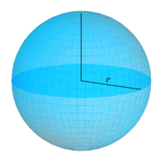
BENCHMARK FUNCTIONS
Les fonctions de référence évaluent la performance des algorithmes d'optimisation en représentant divers défis : un seul minimum global, plusieurs minima locaux, variables indépendantes ou interdépendantes, et environnements bruités ou de haute dimension. Elles permettent de comparer l'efficacité, la robustesse et la capacité d'exploration des algorithmes.
SPHERE :
La fonction Sphere est l'une des fonctions de référence les plus simples et les plus couramment utilisées pour évaluer les algorithmes d'optimisation.

Slide 8
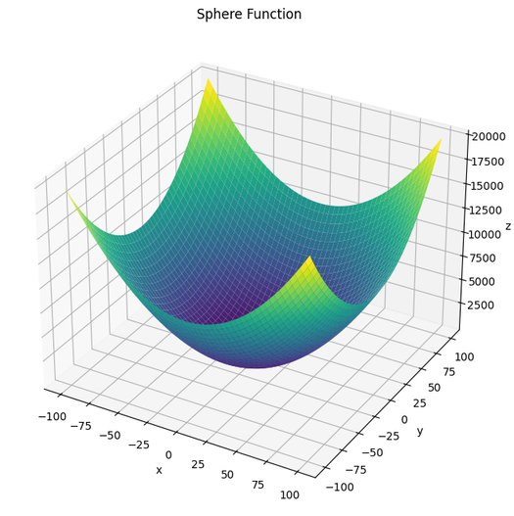

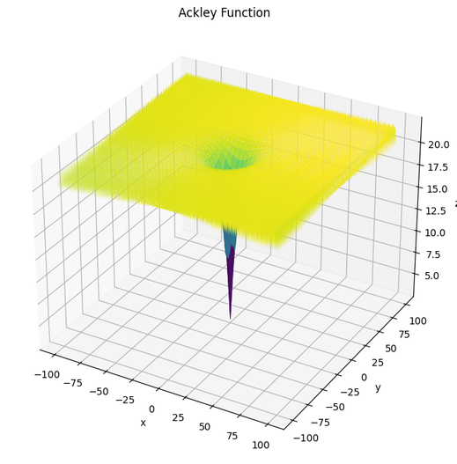
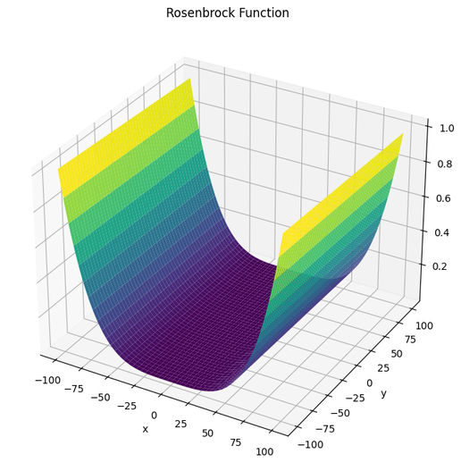
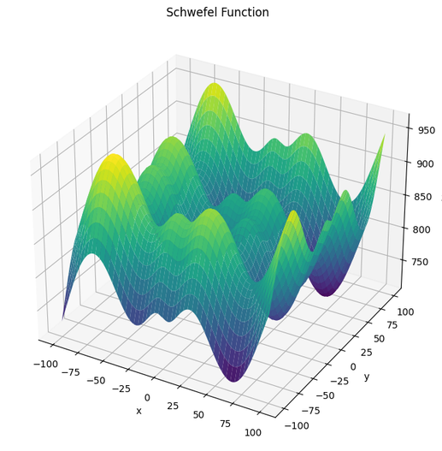
EX : BENCHMARK FUNCTIONS

Slide 9






RÉSULTATS DE IASO
SUR LA FONCTION SPHERE
01
RÉSULTAT 1
La meilleure fitness obtenue est de 16.03319905741665
02
RÉSULTAT 2
La meilleure fitness obtenue est de 19.415846436191902
03
RÉSULTAT 3
La meilleure fitness obtenue est de 15.840111527142847

Slide 10
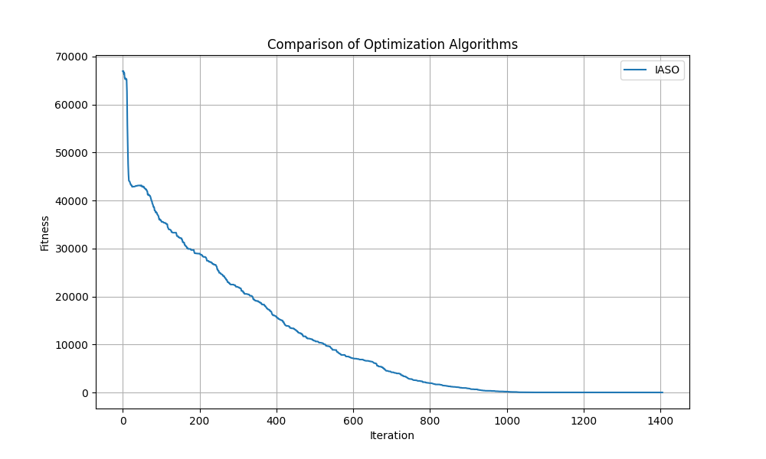
RÉSULTATS DE IASO
SUR LA FONCTION SPHERE

